Slide 1


HOTELRESERVATIONSMANAGER
Курсов проект
Модул 13 СИ
Hotel Reservations Manager
Джемал Кичиков, Атидже Дживгова

Slide 2

Съдържание
Въведение
Етапи
Изглед на проекта
Заключение
Роли
Реализация

Slide 3
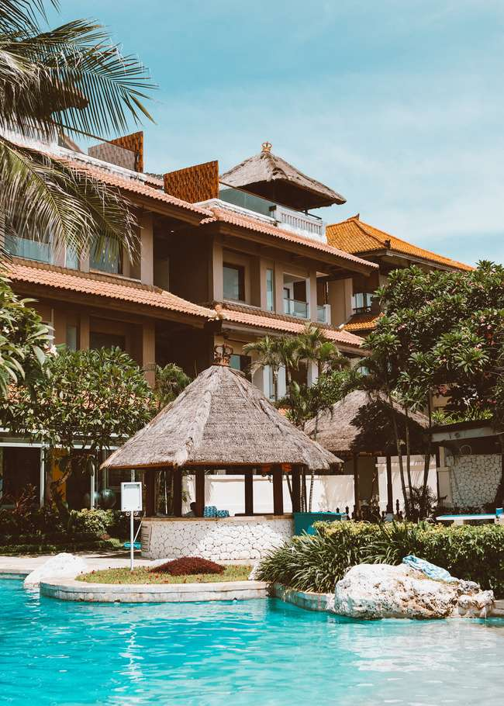
Hotel Reservations Manager
Въведение
Мениджърът за хотелски резервации (“Hotel Reservations Manager”) е система, която служи за управление на хотелски резервации. Използва се за създаване на нова резервация, проверка на свободните места по дата и изчисляване на дължимата сума според броя нощувки и вид на заетата стая.

Slide 4

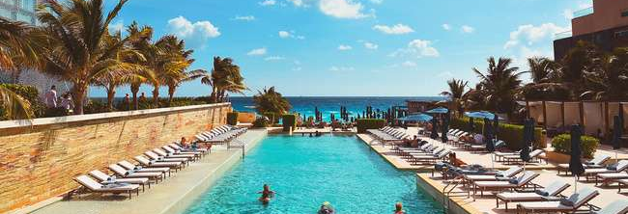

Hotel Reservations Manager
Разпределяне на ролите
Джемал Кичиков:
Services
Data
Атидже Дживгова:
Services
Web design

Slide 5
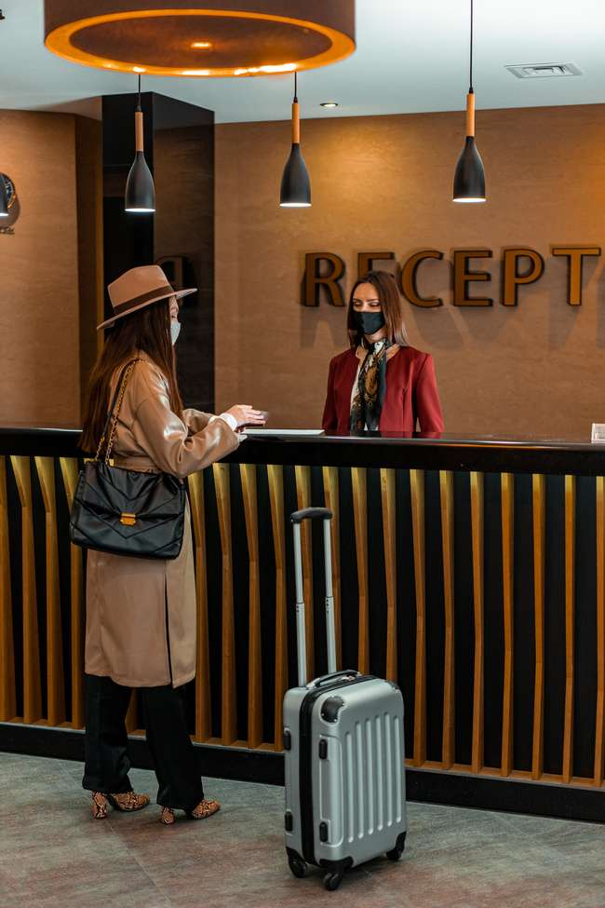

Hotel Reservations Manager
Етапи на разработка
1
Анализ на изискванията за приложението
2
Създаване на GitHub Repository
3
Разпределяне на роли
4
Реализация на проекта
5
Тестване

Slide 6

WWW.REALLYGREATSITE.COM
Реализация

Slide 7

Hotel Reservations Manager
Използвани технологии
Visual Studio
MS Sql
SSMS
Packages Entity framework
Github

Slide 8
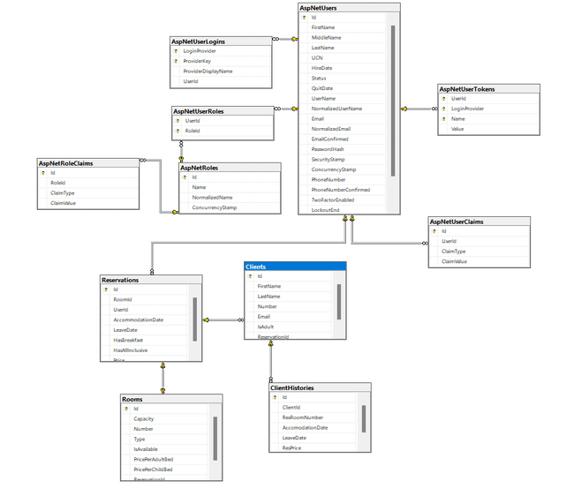
База данни
Потребители
Потребителите работят със системата след потребителски вход, като първоначално съществува един администратор, който може да създава нови потребители в системата, които обаче нямат такава възможност.

Slide 9
Клиенти
Стаи
Резервация
Клиентите в системата се запазват в базата от данни, като по този начин при настаняване на клиент, който вече е бил гост на хотела се преизползват данните му за по-бързо обработване на заявката. Съответно преди да бъде направена резервация трябва да се добави клиента, ако той вече не съществува в базата.
Тип стая – две единични легла, апартамент, стая с двойно легло, пентхаус, мезонет.
Само администраторът може да добавя, редактира, трие стаи, а всички други потребители могат да ги разглеждат.
Резервациите в системата могат да се правят от всеки потребител .

Slide 10
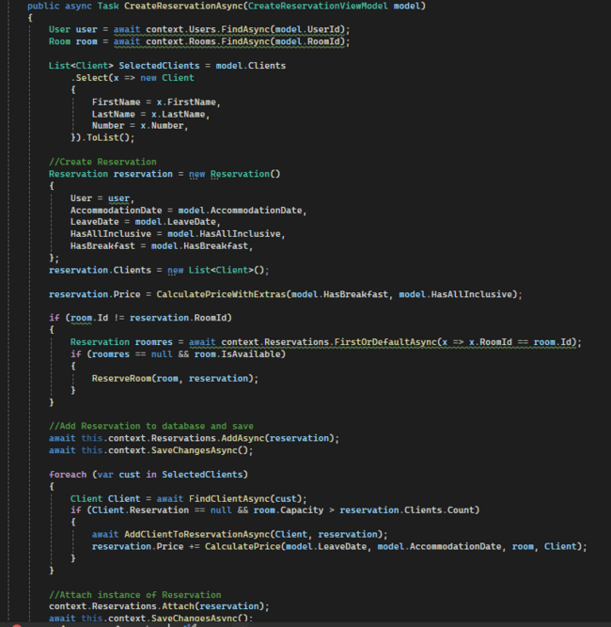
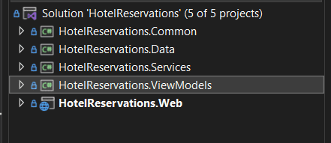
Кодов фрагмент

Slide 11
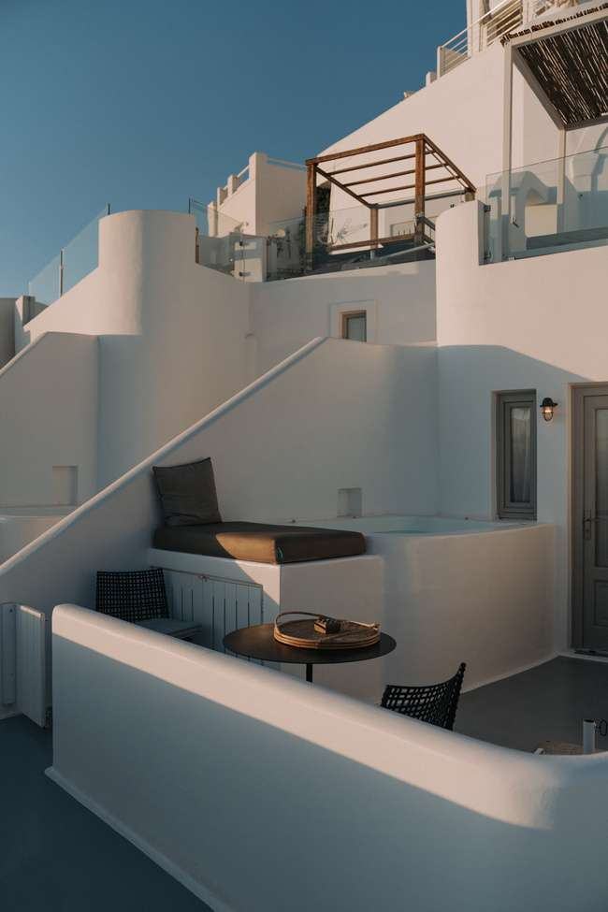
Hotel Reservations Manager
Заключение
С този проект ние представяме уменията си в софтуерното инженерство.
Разработването на уеб приложение за управление на резервации в хотели предлага здрава платформа за ефективно управление на резервациите, оптимизирана комуникация и подобрено преживяване за клиентите. Използването на инструментите и функциите на Visual Studio позволява на разработчиците да създадат потребителски интерфейс, безпроблемна интеграция с бази данни и разширяеми решения, които отговарят на развиващите се нужди на хотелиерския бизнес.

Slide 12
Линк към GitHub
Кликнете ТУК https://github.com/Kichikov28/HotelReservations

